Slide 1
第三单元 分数乘法
第5课时 分数乘法（三）（1）

Slide 2
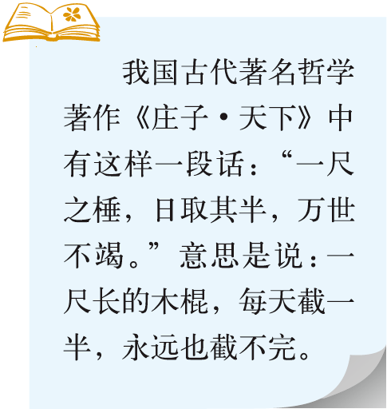
为什么一尺长的木棍，每天截一半，永远截不完呢？

Slide 3
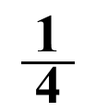
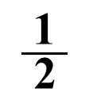
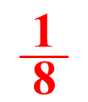
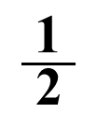
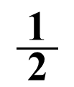


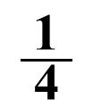
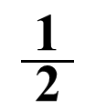
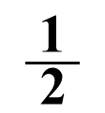

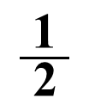
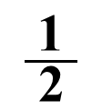
读一读，想一想，剩下的部分占这张纸条的几分之几？
1
1
观察乘法算式中乘数的分母与积的分母，你发现了什么？
$$\frac{\text{1}}{\text{ 2 }}$$
×
$$\frac{\text{1}}{\text{ 2 }}$$
$$\frac{\text{1}}{\text{ 2 }}$$
1的
1
=
$$\frac{\text{1}}{\text{ 2 }}$$
$$\frac{\text{1}}{\text{ 2 }}$$
$$\frac{\text{1}}{\text{ 2 }}$$
$$\frac{\text{1}}{\text{ 2 }}$$
$$\frac{\text{1}}{\text{ 4 }}$$
×
=
的
$$\frac{\text{1}}{\text{ 4 }}$$
$$\frac{\text{1}}{\text{ 2 }}$$
$$\frac{\text{1}}{\text{ 4 }}$$
$$\frac{\text{1}}{\text{ 2 }}$$
$$\frac{\text{1}}{\text{ 8 }}$$
的
×
=

Slide 4

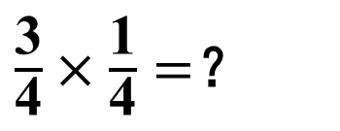
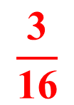
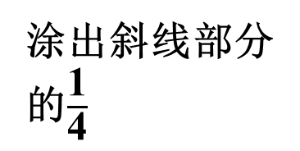
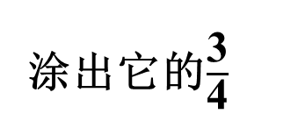
$\frac{\text{3}}{\text{4}}×\frac{\text{1}}{\text{4}}=$？
用一张长方形的纸折一折，想一想，再算一算。
$$\frac{\text{3}}{\text{16}}$$
涂出它的$\frac{\text{3}}{\text{4}}$
竖着对折2次
横着对折2次
涂出斜线部分的$\frac{\text{1}}{\text{4}}$

Slide 5
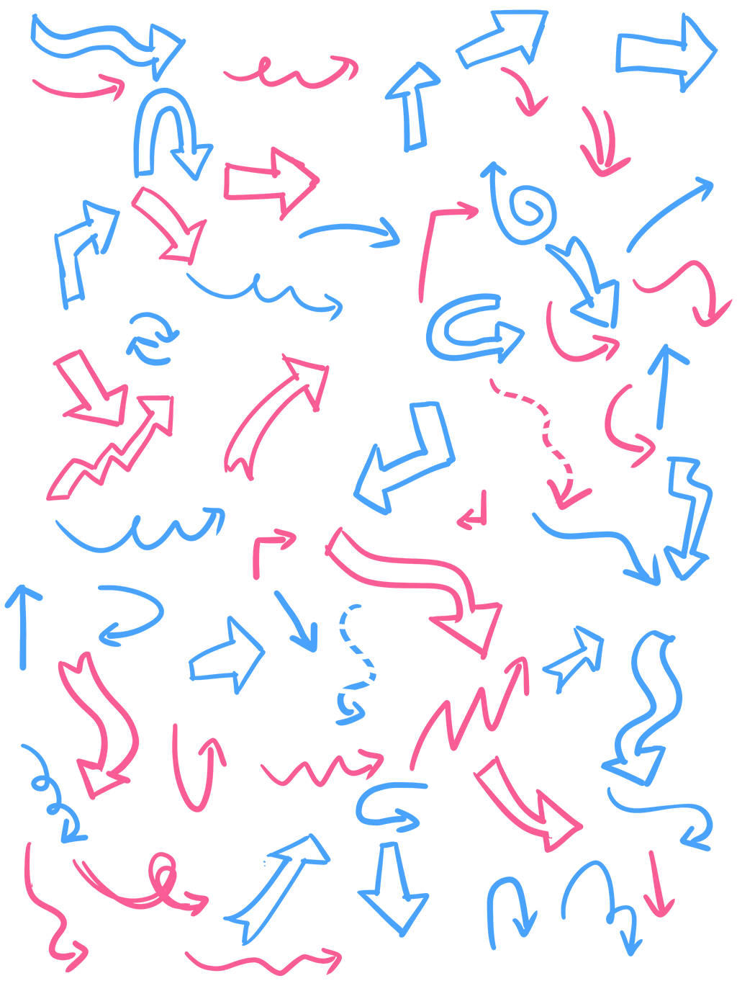
$\frac{\text{3}}{\text{4}}×\frac{\text{1}}{\text{4}}=$？
用一张长方形的纸折一折，想一想，再算一算。
3×1表示最后所取的份数
$$\frac{\text{3}}{\text{16}}$$
4×4表示最后被分成的总份数

Slide 6
分数乘分数的计算方法？
分子相乘的积作分子
分母相乘的积作分母

Slide 7
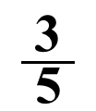
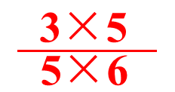
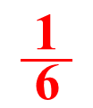
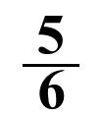
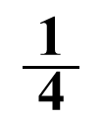
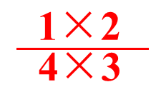
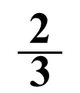
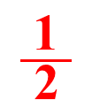
折一折，算一算，说一说。
1
1
1
$$\frac{\text{1}}{\text{ 4 }}$$
$$\frac{\text{2}}{\text{ 3 }}$$
$$\frac{\text{1}\text{×}\text{2}}{\text{ 4}\text{×}\text{3 } }$$
$$\frac{\text{1}}{\text{ 6} }$$
$$\frac{\text{3}}{\text{ 5 }}$$
$$\frac{\text{5}}{\text{ 6 }}$$
$$\frac{\text{3}\text{×}\text{5}}{\text{ 5}\text{×}\text{6 } }$$
$$\frac{\text{1}}{\text{ 2} }$$
×
=
=
×
=
=
2
1
2
先分4份，取1份
先分5份，取3份
再分3份，取2份
再分6份，取5份
共分12份，共取2份
共分30份,共取15份

Slide 8
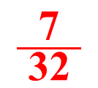
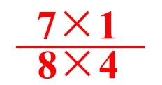
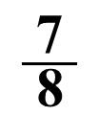
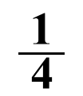
折一折，算一算，说一说。
1
1
1
$$\frac{\text{1}}{\text{ 4 }}$$
$$\frac{\text{2}}{\text{ 3 }}$$
$$\frac{\text{1}\text{×}\text{2}}{\text{ 4}\text{×}\text{3 } }$$
$$\frac{\text{1}}{\text{ 6} }$$
$$\frac{\text{3}}{\text{ 5 }}$$
$$\frac{\text{5}}{\text{ 6 }}$$
$$\frac{\text{3}\text{×}\text{5}}{\text{ 5}\text{×}\text{6 } }$$
$$\frac{\text{1}}{\text{ 2} }$$
×
=
=
×
=
=
2
1
2
$$\frac{\text{7}}{\text{ 8 }}$$
$$\frac{\text{1}}{\text{ 4 }}$$
$$\frac{\text{7}\text{×}\text{1}}{\text{ 8}\text{×}\text{4 } }$$
$$\frac{\text{7}}{\text{ 32} }$$
×
=
=
先分8份，取7份
再分4份，取1份
共分32份，共取7份

Slide 9
折一折，算一算，说一说。
1
1
1
$$\frac{\text{1}}{\text{ 4 }}$$
$$\frac{\text{2}}{\text{ 3 }}$$
$$\frac{\text{1}\text{×}\text{2}}{\text{ 4}\text{×}\text{3 } }$$
$$\frac{\text{1}}{\text{ 6} }$$
$$\frac{\text{3}}{\text{ 5 }}$$
$$\frac{\text{5}}{\text{ 6 }}$$
$$\frac{\text{3}\text{×}\text{5}}{\text{ 5}\text{×}\text{6 } }$$
$$\frac{\text{1}}{\text{ 2} }$$
×
=
=
×
=
=
2
1
2
$$\frac{\text{7}}{\text{ 8 }}$$
$$\frac{\text{1}}{\text{ 4 }}$$
$$\frac{\text{7}\text{×}\text{1}}{\text{ 8}\text{×}\text{4 } }$$
$$\frac{\text{7}}{\text{ 32} }$$
×
=
=
两个分数相乘，只要分子乘分子、分母乘分母就可以了。
能约分的可以先约分。

Slide 10
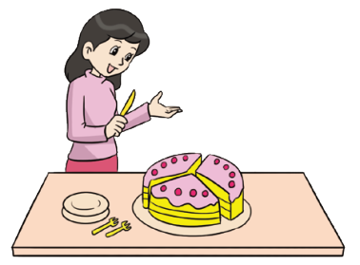

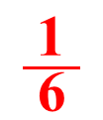
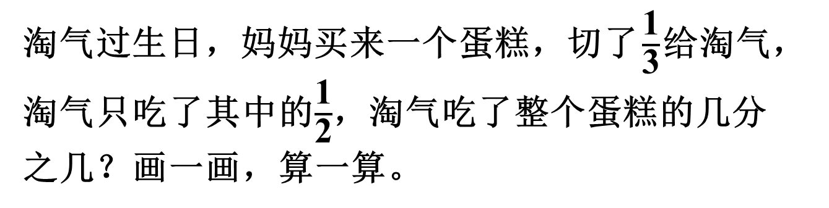
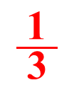
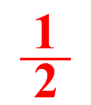
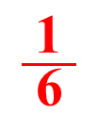
淘气过生日，妈妈买来一个蛋糕，切了$\frac{\text{1}}{\text{3}}$给淘气，
淘气只吃了其中的$\frac{\text{1}}{\text{2}}$，淘气吃了整个蛋糕的几分之几？画一画，算一算。
1
$$\frac{\text{1}}{\text{ 3 }}$$
$$\frac{\text{1}}{\text{ 2 }}$$
$$\frac{\text{1}}{\text{ 6 }}$$
×
=
$$\frac{\text{1}}{\text{ 6 }}$$
答：淘气吃了整个蛋糕的 。
选自教材第29页练一练第1题

Slide 11






2
用纸折一折，涂一涂，再算出结果。
$$=\frac{\text{1}}{\text{12}}$$
$$=\frac{\text{2}}{\text{15}}$$
$$=\frac{\text{1}}{\text{9}}$$
选自教材第29页练一练第2题

Slide 12
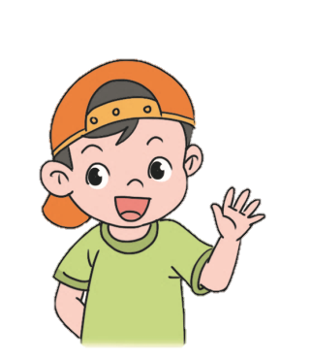
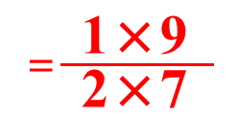
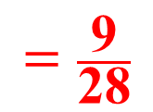
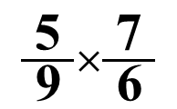
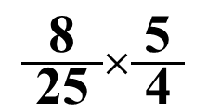
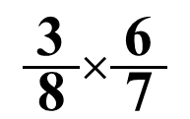
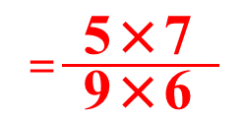
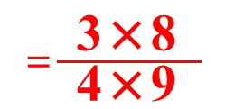


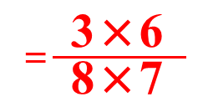








3
1
2
$$\frac{\text{3}}{\text{ 4 }}×\frac{\text{8}}{ \text{9} }$$
$$=\frac{\text{3}\text{×}\text{8}}{\text{ 4}\text{×}\text{9 }}$$
$$=\frac{\text{2}}{\text{3}}$$
$$\frac{\text{1}}{\text{ 2 }}×\frac{\text{9}}{ \text{7} }$$
$$=\frac{\text{1}\text{×}\text{9}}{\text{ 2}\text{×}\text{7 }}$$
$$=\frac{\text{9}}{\text{14}}$$
1
3
3
1
1
$$\frac{\text{3}}{\text{ 8 }}×\frac{\text{6}}{ \text{7} }$$
$$=\frac{\text{3}\text{×}\text{6}}{\text{ 8}\text{×}\text{7 }}$$
$$=\frac{\text{9}}{\text{28}}$$
$$\frac{\text{5}}{\text{ 24 }}×\frac{\text{6}}{ \text{5} }$$
$$=\frac{\text{5}\text{×}\text{6}}{\text{ 24}\text{×}\text{5 }}$$
$$=\frac{\text{1}}{\text{4}}$$
4
4
1
2
1
$$\frac{\text{5}}{ \text{9} }×\frac{\text{7}}{ \text{6} }$$
$$=\frac{\text{5}\text{×}\text{7}}{ \text{9}\text{×}\text{6} }$$
$$=\frac{\text{35}}{\text{5}\text{4}}$$
$$\frac{\text{8}}{\text{ 2}\text{5} }×\frac{\text{5}}{ \text{4} }$$
$$=\frac{\text{8}\text{×}\text{5}}{ \text{25}\text{×}\text{4} }$$
$$=\frac{\text{1}}{\text{4}}$$
5
1
两个分数相乘，分子相乘的积作分子，分母相乘的积作分母。能约分的可以先约分，再计算。
选自教材第29页练一练第3题

Slide 13



4
画一画，涂一涂，算一算。
$$=\frac{\text{1}}{\text{5}}$$
$$=\frac{\text{5}}{\text{18}}$$
选自教材第33页练习三第2题

Slide 14








1. 填空题。
1
(1) $\frac{\text{2}}{ \text{9} }×\frac{\text{1}}{ \text{4} }$表示( )。
(2) 求$\frac{\text{11}}{ \text{5} }$的$\frac{\text{1}}{\text{10}}$是多少，列式为( )。
(3) 3m的$\frac{\text{3}}{ \text{5} }$是( )m，$\frac{\text{4}}{\text{ 5 }}$kg的$\frac{\text{1}}{ \text{2} }$是( )kg。
$$\frac{\text{2}}{\text{ 9 }}$$
的 是多少
$$\frac{\text{1}}{\text{ 4 }}$$
$$\frac{\text{11}}{\text{ 5 }}×\frac{\text{1}}{\text{10}}$$
$$\frac{\text{9}}{ \text{5} }$$
$$\frac{\text{2}}{ \text{5} }$$
3×$\frac{\text{3}}{\text{5}}$ = $\frac{\text{9}}{\text{5}}$
$\frac{\text{4}}{\text{ 5 }}×\frac{\text{1}}{\text{2}}$ = $\frac{\text{2}}{\text{5}}$

Slide 15












2. 计算题。
2
1
2
$$\frac{\text{2}}{\text{ 3 }}×\frac{\text{11}}{ \text{12} }$$
$$=\frac{\text{2}\text{×}\text{11}}{\text{ 3}\text{×}\text{12 }}$$
$$=\frac{\text{11}}{\text{18}}$$
$$\frac{\text{6}}{\text{ 7 }}×\frac{\text{2}}{ \text{15} }$$
$$=\frac{\text{6}\text{×}\text{2}}{\text{ 7}\text{×}\text{15 }}$$
$$=\frac{\text{4}}{\text{35}}$$
6
5
1
1
$$\frac{\text{3}}{\text{ 4 }}×\frac{\text{7}}{ \text{8} }$$
$$=\frac{\text{3}\text{×}\text{7}}{\text{ 4}\text{×}\text{8 }}$$
$$=\frac{\text{21}}{\text{32}}$$
$$\frac{\text{3}}{\text{ 8 }}×\frac{\text{8}}{ \text{9} }$$
$$=\frac{\text{3}\text{×}\text{8}}{\text{ 8}\text{×}\text{9 }}$$
$$=\frac{\text{1}}{\text{3}}$$
1
3

Slide 16






3. 李师傅要粉刷一面墙，如果每时粉刷这面墙的$\frac{\text{1}}{\text{5}}$。
那么$\frac{\text{1}}{\text{4}}$时能粉刷这面墙的几分之几？
3
$$\frac{\text{1}}{\text{ 5 }}$$
×
$$\frac{\text{1}}{\text{ 4 }}$$
$$\frac{\text{1}\text{×}\text{1}}{\text{ 5}\text{×}\text{4 }}$$
$$\frac{\text{1}}{\text{ 20} }$$
=
=
答：$\frac{\text{1}}{\text{4}}$时能粉刷这面墙的$\frac{\text{1}}{\text{ 20} }$。

Slide 17








4. 蜂鸟是世界上最小的鸟，它的飞行速度是$\frac{\text{3}}{\text{10}}$千米/分，
那么它$\frac{\text{2}}{\text{3}}$分可以飞行多少千米？
4
1
1
$$\frac{\text{3}}{\text{ 10 }}$$
×
$$\frac{\text{2}}{\text{ 3 }}$$
$$\frac{\text{3}\text{×}\text{2}}{\text{ 10}\text{×}\text{3 }}$$
$\frac{\text{1}}{\text{ 5} }$(千米)
=
=
就是求$\frac{\text{3}}{\text{10}}$的$\frac{\text{2}}{\text{3}}$是多少。
5
1
答：它$\frac{\text{2}}{\text{3}}$分可以飞行$\frac{\text{1}}{\text{5}}$千米。

Slide 18






1桶水重$\frac{\text{7}}{\text{10}}$ kg，$\frac{\text{5}}{\text{7}}$桶水重多少千克？
5
1
1
$$\frac{\text{7}}{\text{ 10 }}$$
×
$$\frac{\text{5}}{\text{ 7 }}$$
$$\frac{\text{7}\text{×}\text{5}}{\text{ 10}\text{×}\text{7 }}$$
$\frac{\text{1}}{\text{ 2} }$(千克)
=
=
2
1
答：$\frac{\text{5}}{\text{7}}$桶水重$\frac{\text{1}}{\text{2}}$千克。
求一个数的几分之几用乘法。

Slide 19











学校进行大扫除，五（1）班的第一小组和第二小组各负责打扫操场的一半，第一小组完成了$\frac{\text{4}}{\text{5}}$，第二小组完成了$\frac{\text{5}}{\text{6}}$，两个小组分别已经打扫了操场的几分之几？
$\frac{\text{1}}{\text{2}}$的$\frac{\text{4}}{\text{5}}$
$\frac{\text{1}}{\text{2}}$的$\frac{\text{5}}{\text{6}}$
2
$$\frac{\text{1}}{\text{2}}$$
×
$$\frac{\text{4}}{\text{5}}$$
$$\frac{\text{1}\text{×}\text{4}}{\text{ 2}\text{×}\text{5 }}$$
$$\frac{\text{2}}{\text{ 5} }$$
$$\frac{\text{1}}{\text{2}}$$
×
$$\frac{\text{5}}{\text{6}}$$
$$\frac{\text{1}\text{×}\text{5}}{\text{ 2}\text{×}\text{6 }}$$
$$\frac{\text{5}}{\text{ 12} }$$
=
=
=
=
1
答：第一小组打扫了操场的$\frac{\text{2}}{\text{5}}$，第二小组打扫了操场的$\frac{\text{5}}{\text{12}}$。
Notes:
蓝

Slide 20
这节课有什么收获呢？
分数乘法
分数乘分数的计算方法：分子相乘的积作分子，分母相乘的积作分母。能约分的可以先约分，再计算。

Slide 21
1.教材第33页练习三第4题；
2.从课时练中选取。

Slide 22



分数乘分数（结果为分数或整数）
分子相乘的积作分子
$$\frac{\text{3}}{\text{ 4 }}$$
$$\frac{\text{1}}{\text{ 4 }}$$
$$\frac{\text{3}\text{×}\text{1}}{\text{ 4}\text{×}\text{4 } }$$
$$\frac{\text{3}}{\text{ 16} }$$
×
=
=
分母相乘的积作分母

